Slide 1

تطبيقات التكنولوجيا فى فحص الاثار
تطبيقات طرق واجهزة الفحص الفزيائية في دارسة المواد الاثرية وصيانتها
الفحص العيني
الفحص الراديوجرافى
الفحص الميكروسكوبى
تطبيقات طرق واجهزة الفحص الفزيائية في دارسة المواد الاثرية وصيانتها

Slide 2
2 الفحص بالتصوير الاشعا عى) - Investigation of Radiography
الفحص الراديوجرافى بالاشعة السينية X-Ray Radiography
1- تستخدم أشعة اكس على الجسم الفلزي ويمكن بهذا الأسلوب التعرف على تقنية وأسلوب صناعته
2- تستخدم تقنية التصوير بالأشعة السينية لجسم الأثر لتوضيح مناطق التآكل والشروخ بالجسم, والترميمات القديمة والحديثة.
3- - يتيح التصوير بالأشعة السينية للجسم الفلزي كشف القلب الفلزى، أو السبيكة الفلزية والذى لم يتحول بعد إلى مركبات الصدأ

Slide 3


Slide 4
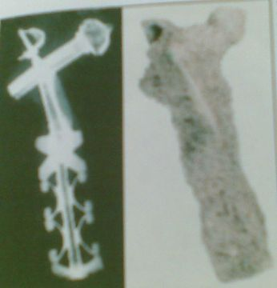
4- أيضًا التصوير بأشعة اكس قادر على إظهار الشكل وحدود الجسم المحجوب obscured تحت طبقات الصدأ ورواسب التربة, حيث الشكل الأصلي للقطعة يكون مرئيًا بسبب الفرق بين كثافة نواتج التآكل والسطح الأصلي

Slide 5
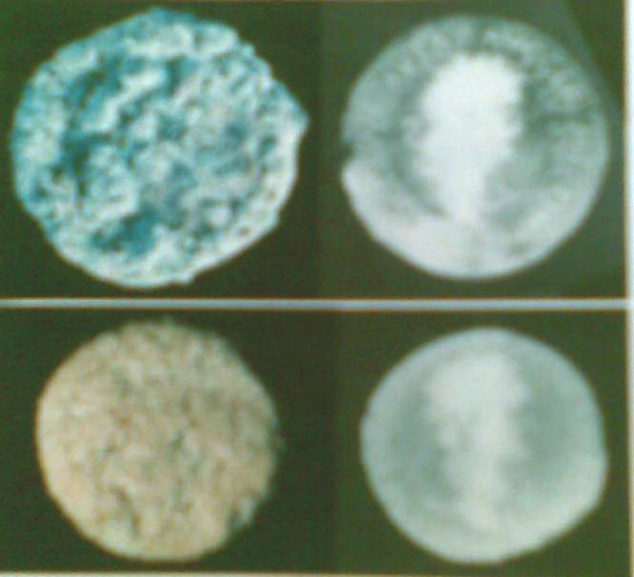
5- أيضًا من مزايا استخدام الأشعة السينية الكشف عن النقوش والكتابات والزخارف غير الظاهرة، والموجودة تحت الرواسب وطبقات الصدأ والأملاح, فإذا كان الأثر يحتوى على هذا دون علم المرمم يسبب ذلك ضرراً بالغًا بالأثر أثناء عمليات التنظيف
6- أيضًا التعرف على تقنيات التجميع: برشمة, لحام بالقصدير, لحام بالنار.
7 – والتصوير الاشعاعى بالأشعة السينية للتماثيل البرونزية المجوفة مهم جدا حيث يمكنها كشف التجويف الداخلي.

Slide 6
ثانيا: التصوير الإشعاعي النيترونيNeutron Radiography
إذا كان التصوير بالأشعة السينية X-Ray Radiography له المقدرة على كشف التجويف الداخلي لجسم الأثر البرونزي، فإن التصوير بالأشعة النيترونية Neutron Radiography يتيح كشف الأجسام الموجودة داخل التجويف الداخلي للتماثيل البرونزية المجوفة، أو على الأقل إعطاء صور لها درجة وضوح أعلي من الصور باستخدام تقنية الأشعة السينية.
ويفضل التصوير النيتروني (NR) عن التصوير بالأشعة السينية في حالة المواد التي تكون لها كثافة عاليه مثل: الذهب, الفضة, الرصاص, البرونز، أو المواد التي تم فحصها بأشعة اكس ولم تعطى نتائج مرضية .

Slide 7
ثانيا: التصوير بالإشعة تحت الحمراء

Slide 8
وتعتمد الصورة التي نحصل عليها من فيلم الاشعة السينية على ما يلي:
القطعة: التركيب الكيميائي لها, مساميتها , سمك مادتها, الكثافة.
فيض flux الأشعة السينية: المميز بالطول الموجى للأشعة والمعتمد على جهد الانبوبة (بالكيلو فولت KV), وعلى جرعة الأشعة التي تعتمد بدورها على كل من شدة التيار ( بالملى أمبير mA) وزمن التعرض (بالثانية).
والمناطق الفاتحة في صورة الأشعة السينية دليل على شدة امتصاص الجسم للأشعة السينية, في حين تكون المناطق الداكنة علامة على ضعف الامتصاص

